Slide 1
GÖRME DUYUSU
ÖĞR.GÖR.CEM SAMUT

Slide 2
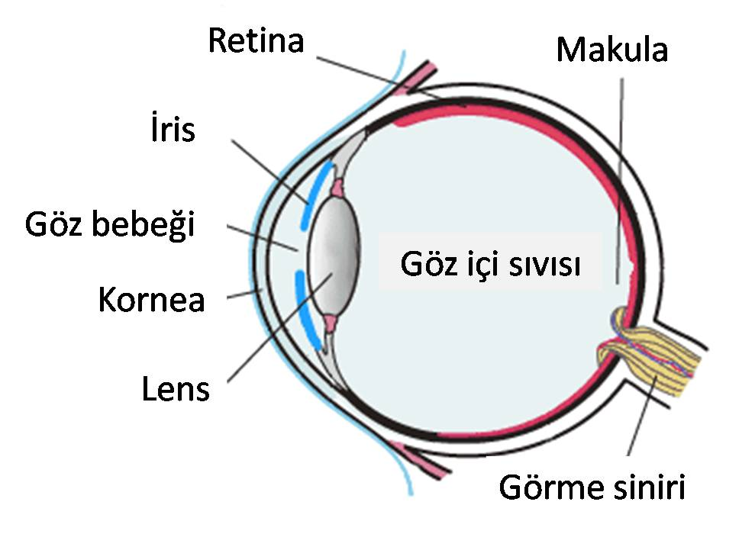

Slide 3
Gözün Tabakaları
1- Sert Tabaka:
Sert tabaka adı verilen en dıştaki tabaka sağlam ve kalın bir dokudan meydana gelir.
Göz akı da denilen bu beyaz renkli tabaka gözyuvarının 5/6 sını kaplar. Gözün ön bölümüne gelen 1/6 lık kısmı ise sert tabakanın devamı olarak hafif bir şişkinlik yapar ve ışığın göze girmesini sağlar. Bu bölüme saydam tabaka (kornea) denir.

Slide 4
2- Damar Tabaka:
Üç bölümden oluşur.
Sert tabakanın içini kaplayan ve damarlardan meydana gelen koroid,
Gözün ışık gereksinimine göre ayarlanmasıyla görevli silyer cisim(yakın-uzak uyumu),
Son olarak da iris.
Dairesel bir tabaka olan iris gözyuvarının önünde ve saydam tabakanın hemen gerisinde yer alır.

Slide 5
3- Ağ Tabaka (Retina)
Sinir hücrelerinden oluşur ve damar tabakanın içini bütünüyle kaplar.
Duyarlı olan bu tabaka ağ tabaka (retina) olarak adlandırılır.
Bu tabaka, gözün arkasında sert ve damar tabakaları delerek giren sinirlerin yayılmasından oluşur.
Işığa ve renklere karşı duyarlı tabakadır.
İki çeşit reseptör hücre bulunur.

Slide 6
A.Çomak hücreleri
Zayıf ışıkta görmeyi sağlar.
Cisimlerin şeklini algılamayı sağlar.
Ağ tabakalarının çevresine yayılmış haldedir.
B.Koni Hücreleri
Bol ışıkta, renkli ve net görmeyi sağlar.
Ağ tabakaların merkezlerinde yapılaşmıştır.
En yoğun olduğu yer,sarı benektir.
Sarı benek, ağ tabaka üzerindeki çukur bölgedir ve görüntünün net oluştuğu yerdir.
Koni hücrelerinin, görevini yapmaması sonucu renk körlüğü oluşur.(kalıtsaldır)
Kör nokta, ağ tabakada sinir hücrelerinin göz yuvalarından ayrıldığı yerdir. Bu bölgede reseptör yoktur. Görüntü oluşmaz.

Slide 7
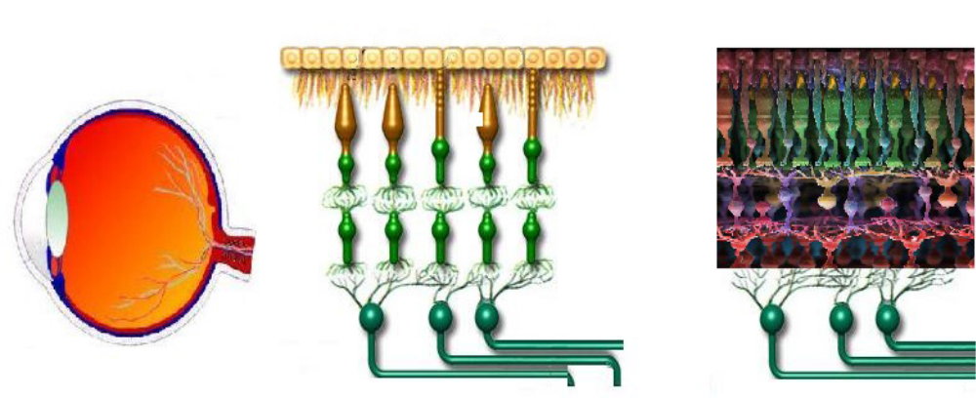

Slide 8
Koni hücrelerinde bazı renk gruplarının olmaması sonucu kalıtsal renk körlüğü olur. Koni hücrelerinin hiç olmaması durumunda kişi siyah beyaz görür buna total renk körlüğü denir.
A vitamini renk pigmentlerinin öncül maddesidir. A vitamini eksikliğinde gece körlüğü oluşur. Loş ışıkta kişi göremez.

Slide 9
Kornea(Saydam Tabaka)
Gözün en ön kısmında yer alan, ışığı odaklamak ve gözü dış etkenlerden korumak için özelleşmiş saydam ve eğimli bir dokudur.
Korneanın ön yüzeyi gözün temel kırıcı bileşenidir.
Kornea, ışığın net bir şekilde kırınımı için saydam olmak zorundadır. Bu nedenle yapısında kan damarları içermez.
Korneanın oksijenlenmesini ve beslenmesini dışta göz yaşı salgısı,iç kısımda ise göz içi görme sıvısı sağlar.

Slide 10
İris
Göze renk veren kısmıdır.
Ortasında göz bebeği bulunur.
Yapısındaki kaslarla göz bebeğinin büyüyüp küçülmesini sağlayarak göze giren ışık miktarını ayarlar.
İrisin arkasında göz merceği bulunur.

Slide 11
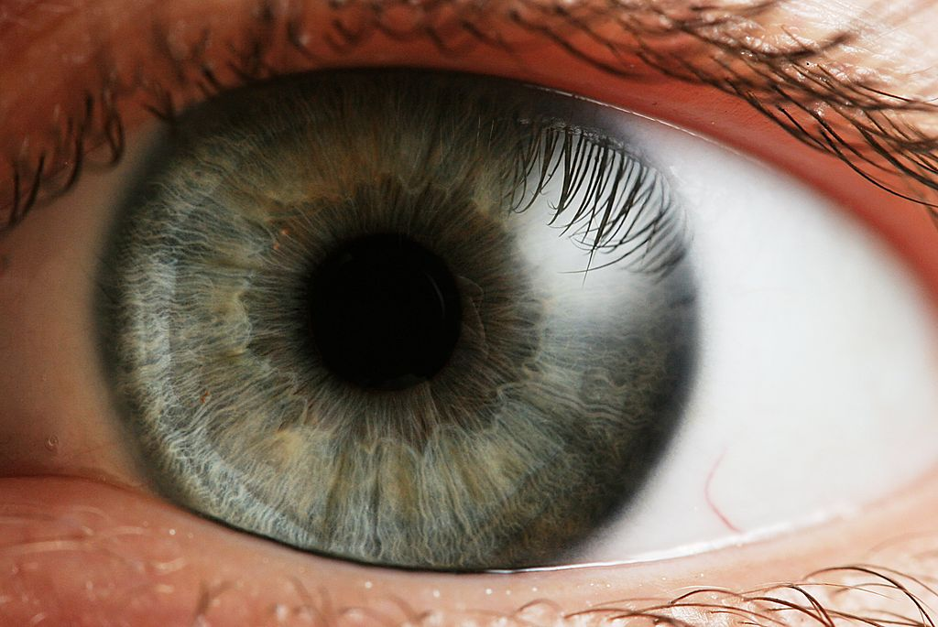
Göz Bebeği (Pupilla)
Gözün iris kısmının ortasında bulunan boşluktur ve ışığın retina üzerine düşmesini sağlar.

Slide 12
Göz Merceği
İnce kenarlı bir mercektir.
Saydam bir yapıdadır.
Göz bebeğinden giren ışınları kırarak ağ tabaka üzerine görüntünün düşmesini sağlar.
Görüntünün sürekli olarak ağ tabakaya düşürülmesi için göz merceği incelip kalınlaşabilir.
Göz merceği yakına bakıldığında kalındır,şişkinleşir ; uzağa bakıldığında incelir. Buna göz uyumu denir.

Slide 13
Odalar:
Saydam tabaka ile göz merceği arasında kalan boşluğa ön oda denir.
Mercekle iris arasında kalan boşluğa arka oda denir.
Bu odalar özel bir sıvı ile doludur ve gözün canlılığının korunmasını sağlar.
Mercek ile retina arasında kalan içi jelimsi bir sıvı ile dolu olan camsı sıvı kısım vardır. Göz küresinde iç basınç meydana getirerek gözün şeklinin sabit kalmasını sağlar.

Slide 14
GÖRME OLAYI
Dışardan insan gözüne gelen ışıklar saydam tabakada kırıldıktan sonra,göz bebeğinden geçerek merceğe gelir.
Burada bir daha kırılarak retina üzerinde ters bir görüntü oluşturur.
Retinaya gelen ışınlar,çubuk ve koni hücreleri şeklindeki almaçları uyararak görme sinirlerinden impulsları oluşturur.
İmpulslar,beyindeki görme merkezlerine iletilir.

Slide 15
Gözün koruyucu tabakaları
Kaş,göz kapağı, kirpik, gözyaşı bezi ve gözü göz çukuruna bağlayan kaslardan oluşur.
Kaşlar ve kirpikler gözü güneş ışıklarından korur. Gözü yabancı madde ve alından gelen terden korur.
Göz kapakları;içinde bol miktarda kılcal damar bulunur. Gözü mekanik olarak korur.
Göz yaşı bezi;gözü nemli tutar ve kurumaktan korur. İçinde bulunan lizozim enzimi ile göze giren mikropları yok eder.
Göz kasları;göz küresinin hareketini sağlar. Cismin yönüne doğru hareket etmesini sağlar. Bu kasların aynı yönde hareket etmemesi halinde kişi çift görür bu olaya şaşılık denir.

Slide 16
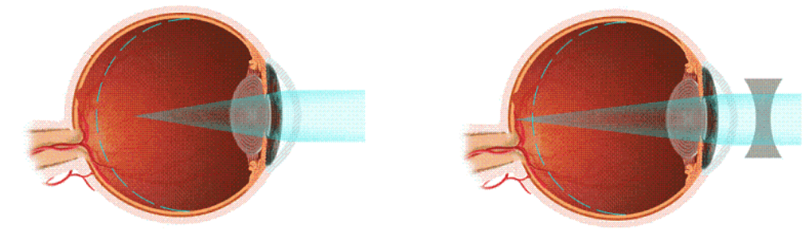
Göz Rahatsızlıkları
1) Miyopluk
Uzağı net göremezler.
Kalın kenarlı mercekle düzeltilir.
Nedeni, göz merceğinin görüntüyü retinanın(ağ tabaka) önüne düşürmesidir.

Slide 17
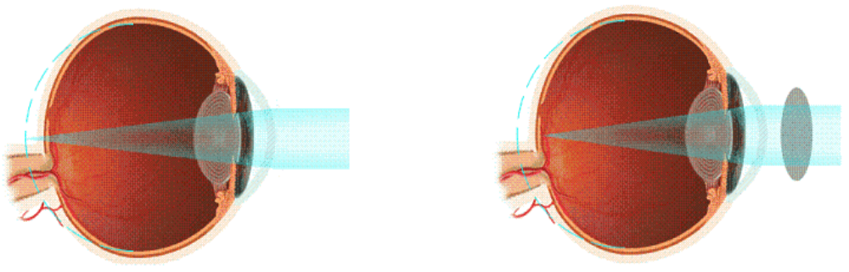
2) Hipermetropluk
Yakını net göremezler.
Nedeni, göz merceğinin görüntüyü retinanın (ağ tabaka) arkasına düşürmesidir.
İnce kenarlı mercekleri düzeltilir.

Slide 18
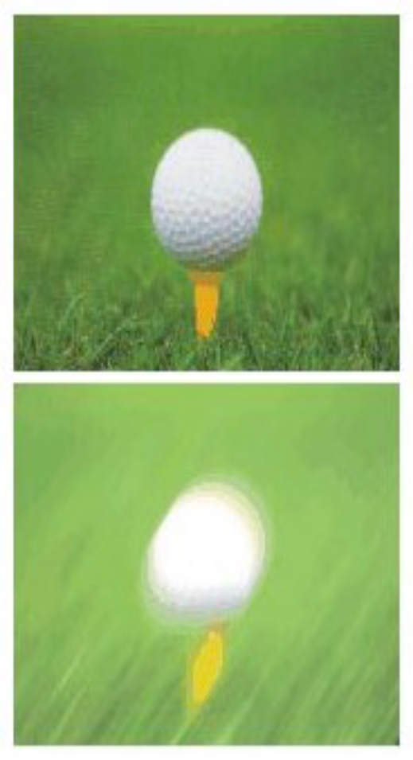
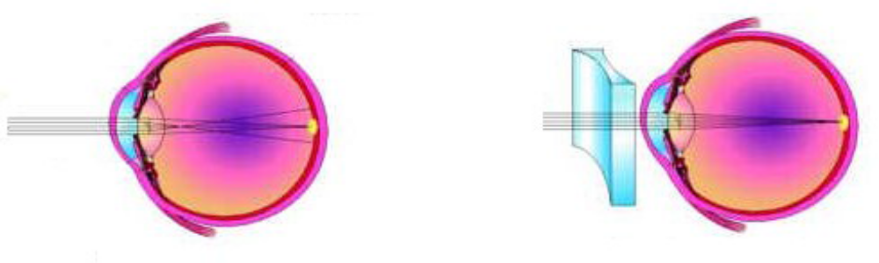
3) Astigmatizm
Cisimleri bulanık görme durumudur.
Silindirik mercekli gözlükle düzeltilir.
Göz merceğinin, küresel olmayıp değişik
düzlemlerde değişik eğrilikte olmasından
ileri gelen görme kusuru.

Slide 19
4) Presbitlik
Yakını iyi görememe durumudur.
Mercekten kaynaklanır.
İnce kenarlı mercekle düzeltilir.
Yaşlılıkta ortaya çıkan ve göz merceğinin sertleşip yakınsama yeteneğini yitirmesinden ileri gelen görme kusuru.

Slide 20
5) Göz Tansiyonu
Gözün beslenmesi, gözün içinde sürekli bulunan sıvı aracılığıyla gerçekleşir.
Bu süreç gerçekleşirken bir yandan da gözün içindeki bu sıvı bazı kanallar yardımıyla dışarı atılır.
Eğer bu kanallarda herhangi bir tıkanıklık meydana gelirse, gözün içindeki sıvı dışarıya boşaltılamaz.
Bunun sonucunda da göz içindeki basınç artar. Bu basınç artışına göz tansiyonu (glokom) denir.

Slide 21
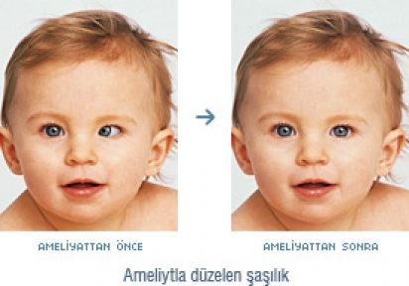
6) Şaşılık
Göz yuvarlağına hareket ettiren kasların, normalden uzun veya kısa olmasına denir.
Ameliyatla düzelir.

